Slide 1
对于约束优化问题，利用KKT条件来求极小点是很困难的。因此带有约束的非线性规划问题仍以迭代算法为主要的求解算法。
可行方向法是一类直接处理约束优化问题的迭代算法，其基本思想是要求每一步迭代产生的搜索方向不仅对目标函数是下降方向，而且对约束函数来说是可行方向，即迭代点总是满足所有的约束条件。

Slide 2
9.3 可行下降方向判断条件

Slide 3
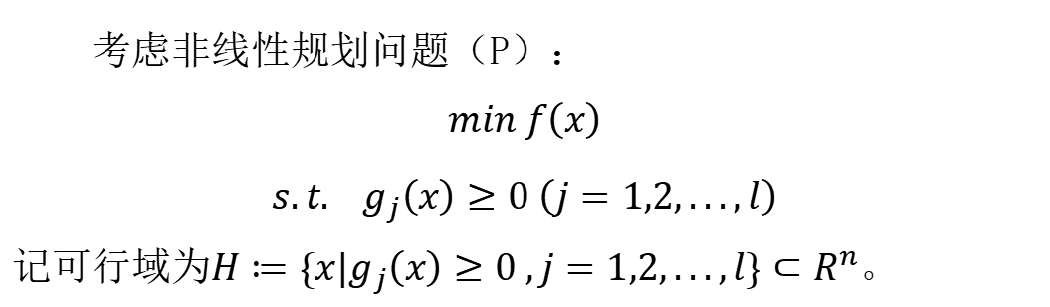
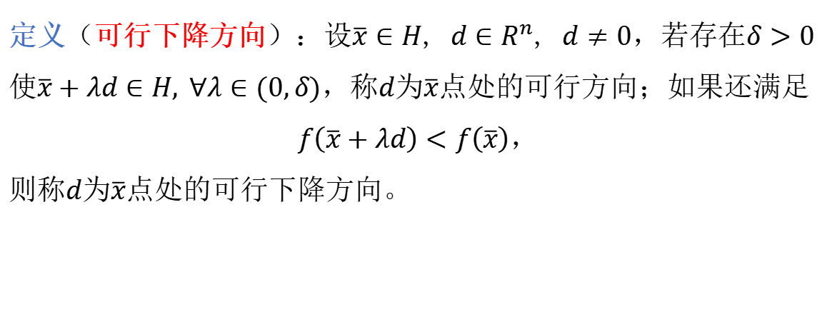
一、基本定义
考虑非线性规划问题（P）：
$$min f\left(x\right)$$
$$s.t. g_{j}\left(x\right)≥0 \left(j=1,2,...,l\right)$$
记可行域为$H≔\{x|g_{j}\left(x\right)≥0 ,j=1,2,...,l\}⊂R^{n}$。
定义（可行下降方向）：设$\overline{x}∈H$, $d∈R^{n}$, $d≠0，$若存在$δ>0$
使$\overline{x}+λd∈H, ∀λ∈(0,δ)$，称$d$为$\overline{x}$点处的可行方向；如果还满足
$f\left(\overline{x}+λd\right)<f\left(\overline{x}\right)$，
则称$d$为$\overline{x}$点处的可行下降方向。

Slide 4
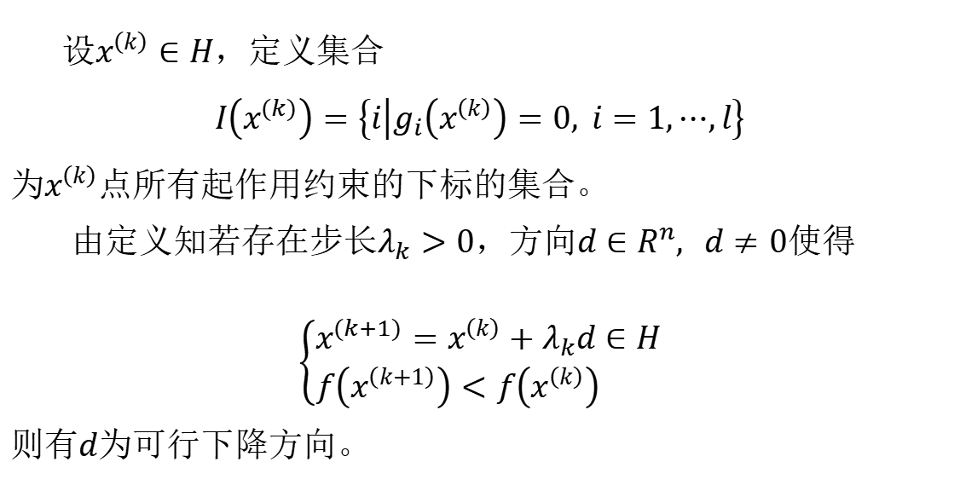
二、判定条件
设$x^{\left(k\right)}∈H$，定义集合
$$I\left(x^{(k)}\right)=\left\{i | g_{i}\left(x^{\left(k\right)}\right)=0, i=1,⋯,l\right\}$$
为$x^{\left(k\right)}$点所有起作用约束的下标的集合。
由定义知若存在步长$λ_{k}>0$，方向$d∈R^{n}, d≠0$使得
$$\left\{\begin{aligned}x^{(k+1)}=x^{\left(k\right)}+λ_{k}d∈H \\ f\left(x^{\left(k+1\right)}\right)<f\left(x^{\left(k\right)}\right) \end{aligned}\right.$$
则有$d$为可行下降方向。

Slide 5
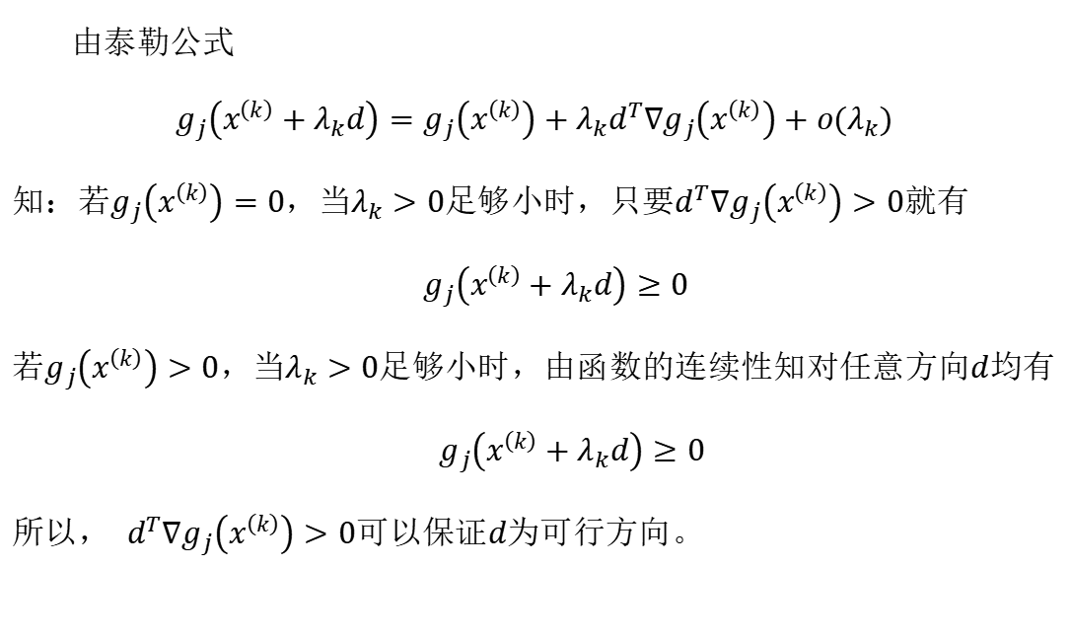
由泰勒公式
$$g_{j}\left(x^{\left(k\right)}+λ_{k}d\right)=g_{j}\left(x^{\left(k\right)}\right)+λ_{k}d^{T}∇g_{j}\left(x^{\left(k\right)}\right)+o(λ_{k})$$
知：若$g_{j}\left(x^{\left(k\right)}\right)=0$，当$λ_{k}>0$足够小时，只要$d^{T}∇g_{j}\left(x^{\left(k\right)}\right)>0$就有
$g_{j}\left(x^{\left(k\right)}+λ_{k}d\right)≥0$
若$g_{j}\left(x^{\left(k\right)}\right)>0$，当$λ_{k}>0$足够小时，由函数的连续性知对任意方向$d$均有
$g_{j}\left(x^{\left(k\right)}+λ_{k}d\right)≥0$
所以， $d^{T}∇g_{j}\left(x^{\left(k\right)}\right)>0$可以保证$d$为可行方向。

Slide 6
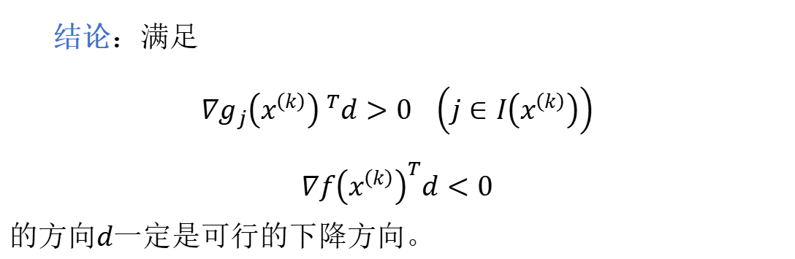
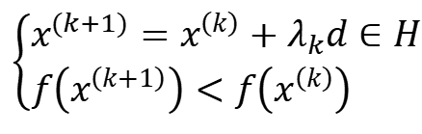
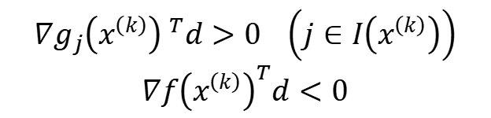
结合负梯度方向是函数值下降最快的方向，有
$$∇g_{j}{\left(x^{\left(k\right)}\right) }^{T}d>0 \left(j∈I\left(x^{\left(k\right)}\right)\right)$$
$$∇f{\left(x^{\left(k\right)}\right)}^{T}d<0$$
$$\left\{\begin{aligned}x^{(k+1)}=x^{\left(k\right)}+λ_{k}d∈H \\ f\left(x^{\left(k+1\right)}\right)<f\left(x^{\left(k\right)}\right) \end{aligned}\right.$$
结论：满足
$$∇g_{j}{\left(x^{\left(k\right)}\right) }^{T}d>0 \left(j∈I\left(x^{\left(k\right)}\right)\right)$$
$$∇f{\left(x^{\left(k\right)}\right)}^{T}d<0$$
的方向$d$一定是可行的下降方向。

Slide 7
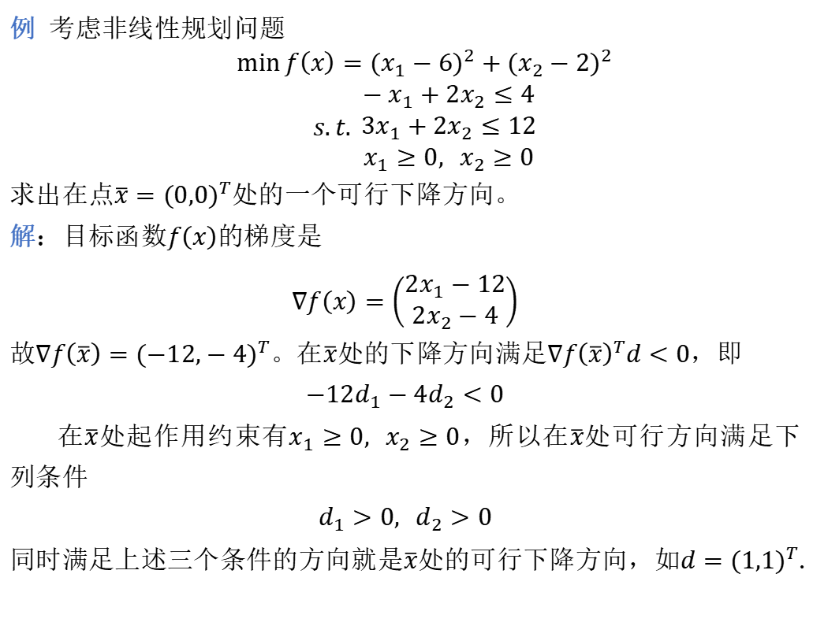
例 考虑非线性规划问题
$\begin{matrix}\min{f\left(x\right)={(x_{1}−6)}^{2}+{(x_{2}−2)}^{2}} \\ s.t. \begin{matrix}−x_{1}+2x_{2}≤4 \\ {3x}_{1}+2x_{2}≤12 \\ x_{1}≥0, x_{2}≥0\end{matrix}\end{matrix}$
求出在点${\overline{x}=(0,0)}^{T}$处的一个可行下降方向。
解：目标函数$f\left(x\right)$的梯度是
$$∇f\left(x\right)=\left(\begin{matrix}2x_{1}−12 \\ 2x_{2}−4\end{matrix}\right)$$
故$∇f\left(\overline{x}\right)={(−12,−4)}^{T}$。在$\overline{x}$处的下降方向满足${∇f\left(\overline{x}\right)}^{T}d<0$，即
$$−12d_{1}−4d_{2}<0$$
在$\overline{x}$处起作用约束有$x_{1}≥0, x_{2}≥0$，所以在$\overline{x}$处可行方向满足下列条件
$$d_{1}>0, d_{2}>0$$
同时满足上述三个条件的方向就是$\overline{x}$处的可行下降方向，如$d={(1,1)}^{T}$.

Slide 8
三、小结
对约束优化问题的最小值点，一个显然的结论是该点处没有可行下降方向。
由于一个等式约束可以等价地表示成两个不等式约束，为此，相关结论可以推广到既有不等式约束又有等式约束的情形。

Slide 9
9.3 可行方向法

Slide 10
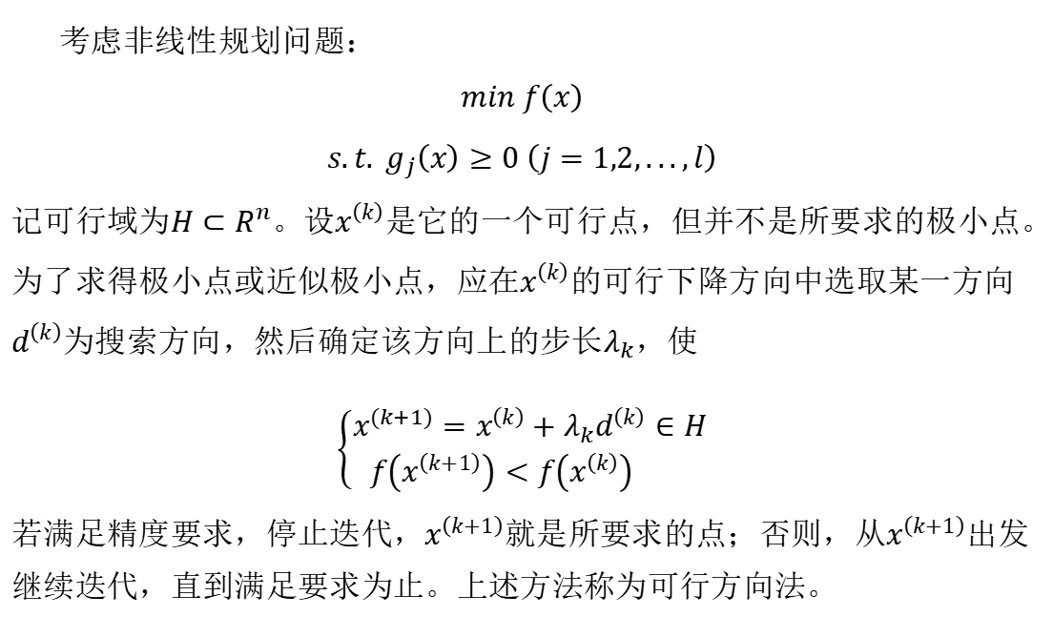
一、基本思想
考虑非线性规划问题：
$$min f\left(x\right)$$
$$s.t. g_{j}\left(x\right)≥0 \left(j=1,2,...,l\right)$$
记可行域为$H⊂R^{n}$。设$x^{\left(k\right)}$是它的一个可行点，但并不是所要求的极小点。为了求得极小点或近似极小点，应在$x^{\left(k\right)}$的可行下降方向中选取某一方向$d^{\left(k\right)}$为搜索方向，然后确定该方向上的步长$λ_{k}$，使
$$\left\{\begin{aligned}x^{(k+1)}=x^{\left(k\right)}+λ_{k}d^{\left(k\right)}∈H \\ f\left(x^{\left(k+1\right)}\right)<f\left(x^{\left(k\right)}\right) \end{aligned}\right.$$
若满足精度要求，停止迭代，$x^{\left(k+1\right)}$就是所要求的点；否则，从$x^{\left(k+1\right)}$出发继续迭代，直到满足要求为止。上述方法称为可行方向法。

Slide 11
可行方向法具有下述特点：迭代过程中所采用的搜索方向为可行下降方向，所产生的迭代点列始终在可行域内，目标函数值单调下降。这是一类算法，由不同的规则产生出的可行方向作为搜索方向形成了不同的可行方向法，这类方法可以看作无约束非线性规划问题下降迭代类算法的自然推广。但通常说的可行方向法，指的是Zoutendijk在1960年提出的算法及其变形，下面介绍Zoutendijk可行方向法。这是一种线性化方法。

Slide 12
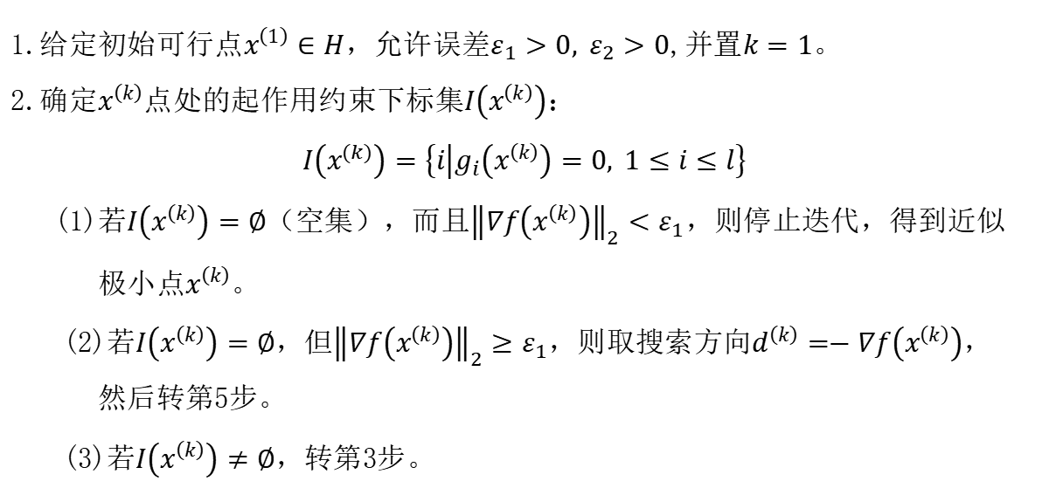
二、算法步骤
1.给定初始可行点$x^{\left(1\right)}∈H$，允许误差$ε_{1}>0, ε_{2}>0$,并置$k=1$。
2.确定$x^{\left(k\right)}$点处的起作用约束下标集$I\left(x^{\left(k\right)}\right)$：
$$I\left(x^{(k)}\right)=\left\{i | g_{i}\left(x^{\left(k\right)}\right)=0, 1≤i≤l\right\}$$
(1)若$I\left(x^{\left(k\right)}\right)=∅$（空集），而且${\left\|∇f\left(x^{\left(k\right)}\right)\right\|}_{2}<ε_{1}$，则停止迭代，得到近似
极小点$x^{\left(k\right)}$。
(2)若$I\left(x^{\left(k\right)}\right)=∅$，但${\left\|∇f\left(x^{\left(k\right)}\right)\right\|}_{2}≥ε_{1}$，则取搜索方向$d^{\left(k\right)}=−∇f\left(x^{\left(k\right)}\right)$，
然后转第5步。
(3)若$I\left(x^{\left(k\right)}\right)≠∅$，转第3步。

Slide 13
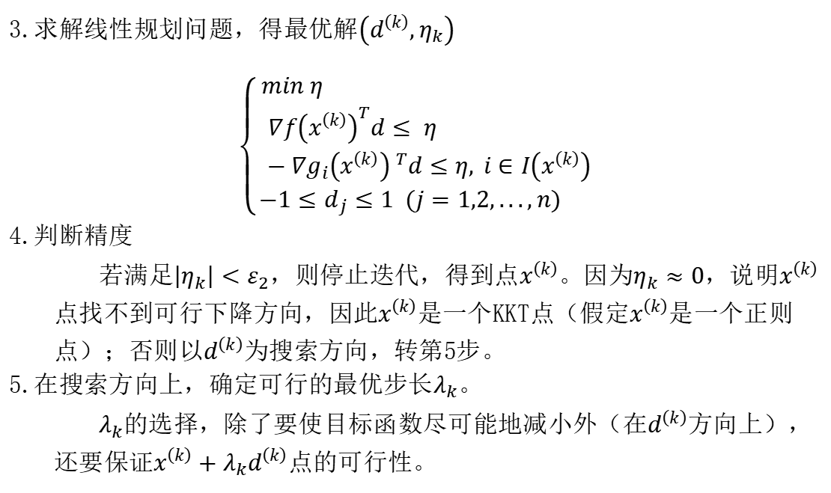
3.求解线性规划问题，得最优解$\left(d^{\left(k\right)},η_{k}\right)$
$$\left\{\begin{aligned}min η \\ ∇f{\left(x^{\left(k\right)}\right)}^{T}d≤ η \\ −∇g_{i}{\left(x^{\left(k\right)}\right) }^{T}d≤η, i∈I\left(x^{\left(k\right)}\right) \\ −1≤d_{j}≤1 (j=1,2,...,n) \end{aligned}\right.$$
4.判断精度
  若满足$\left|η_{k}\right|<ε_{2}$，则停止迭代，得到点$x^{\left(k\right)}$。因为$η_{k}≈0$，说明$x^{\left(k\right)}$点找不到可行下降方向，因此$x^{\left(k\right)}$是一个KKT点（假定$x^{\left(k\right)}$是一个正则点）；否则以$d^{\left(k\right)}$为搜索方向，转第5步。
5.在搜索方向上，确定可行的最优步长$λ_{k}$。
  $λ_{k}$的选择，除了要使目标函数尽可能地减小外（在$d^{\left(k\right)}$方向上），还要保证$x^{\left(k\right)}+λ_{k}d^{\left(k\right)}$点的可行性。

Slide 14
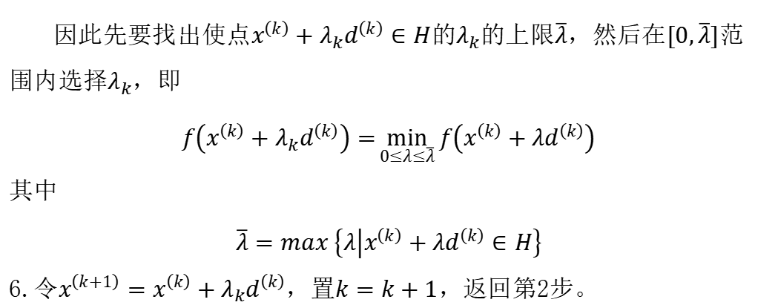
因此先要找出使点$x^{\left(k\right)}+λ_{k}d^{\left(k\right)}∈H$的$λ_{k}$的上限$\overline{λ}$，然后在$[0,\overline{λ}]$范围内选择$λ_{k}$，即
$$f\left(x^{\left(k\right)}+λ_{k}d^{\left(k\right)}\right)=\min_{0≤λ≤\overline{λ}}{f\left(x^{\left(k\right)}+λd^{\left(k\right)}\right)}$$
其中
$$\overline{λ}=max \left\{λ | x^{\left(k\right)}+λd^{\left(k\right)}∈H\right\}$$
6.令$x^{\left(k+1\right)}=x^{\left(k\right)}+λ_{k}d^{\left(k\right)}$，置$k=k+1$，返回第2步。

Slide 15
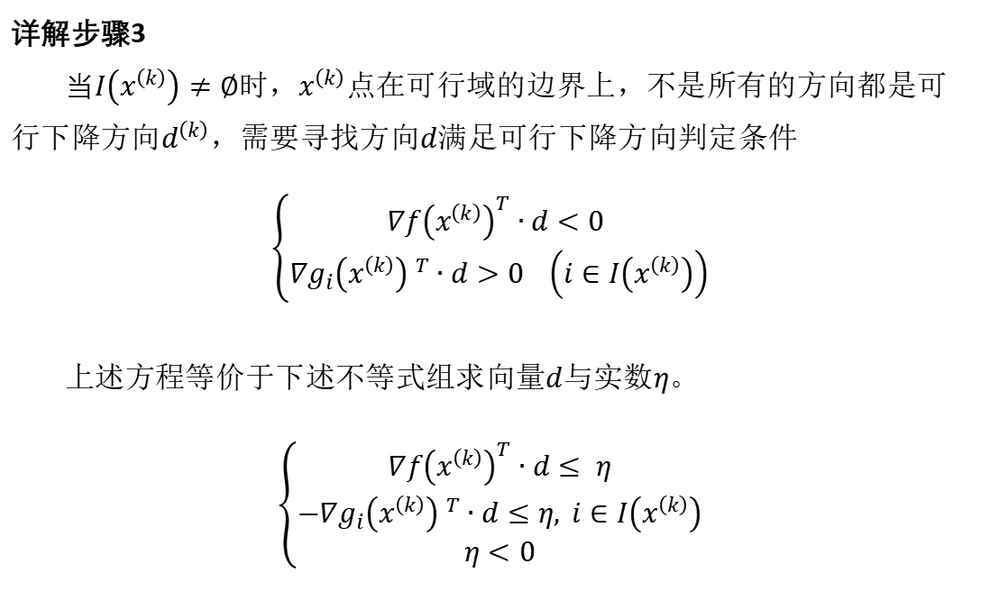
详解步骤3
当$I\left(x^{\left(k\right)}\right)≠∅$时，$x^{\left(k\right)}$点在可行域的边界上，不是所有的方向都是可行下降方向$d^{\left(k\right)}，$需要寻找方向$d$满足可行下降方向判定条件
$$\left\{\begin{aligned}∇f{\left(x^{\left(k\right)}\right)}^{T}∙d<0 \\ ∇g_{i}{\left(x^{\left(k\right)}\right) }^{T}∙d>0 \left(i∈I\left(x^{\left(k\right)}\right)\right)\end{aligned}\right.$$
上述方程等价于下述不等式组求向量$d$与实数$η$。
$$\left\{\begin{aligned}∇f{\left(x^{\left(k\right)}\right)}^{T}∙d≤ η \\ −∇g_{i}{\left(x^{\left(k\right)}\right) }^{T}∙d≤η, i∈I\left(x^{\left(k\right)}\right) \\ η<0\end{aligned}\right.$$

Slide 16
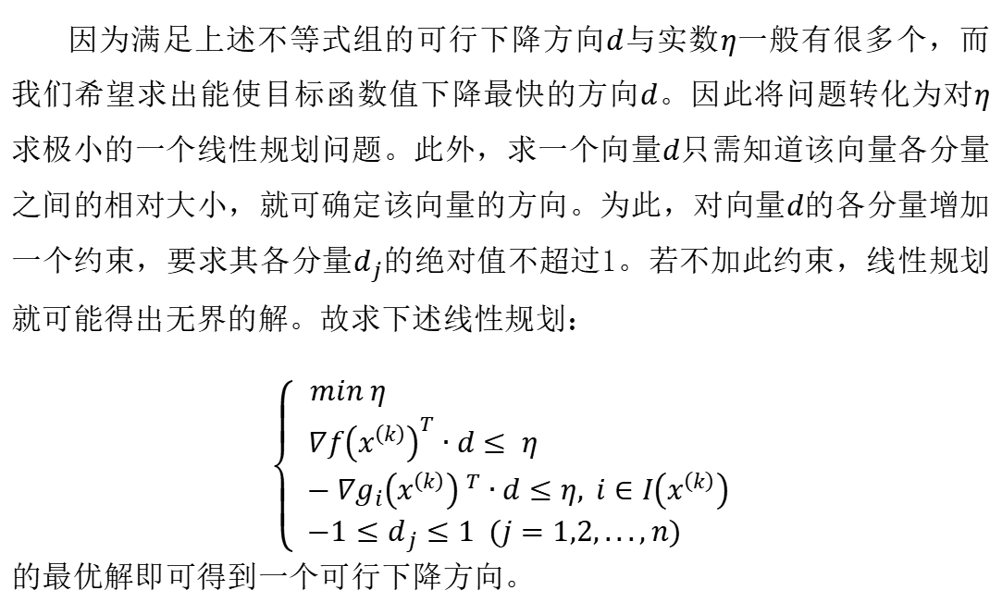
因为满足上述不等式组的可行下降方向$d$与实数$η$一般有很多个，而我们希望求出能使目标函数值下降最快的方向$d$。因此将问题转化为对$η$求极小的一个线性规划问题。此外，求一个向量$d$只需知道该向量各分量之间的相对大小，就可确定该向量的方向。为此，对向量$d$的各分量增加一个约束，要求其各分量$d_{j}$的绝对值不超过1。若不加此约束，线性规划就可能得出无界的解。故求下述线性规划：
$$\left\{\begin{aligned}min η \\ ∇f{\left(x^{\left(k\right)}\right)}^{T}∙d≤ η \\ −∇g_{i}{\left(x^{\left(k\right)}\right) }^{T}∙d≤η, i∈I\left(x^{\left(k\right)}\right) \\ −1≤d_{j}≤1 (j=1,2,...,n) \end{aligned}\right.$$
的最优解$即可$得到一个可行下降方向。

Slide 17

例 用可行方向法求解以下非线性规划问题：
$$min f(x)=−4x_{1}−4x_{2}+x_{1}^{2}+x_{2}^{2}$$
$$s.t. g_{1}(x)=−x_{1}−2x_{2}+3≥0$$
给定初始点$x^{\left(1\right)}={\left(0,0\right)}^{T},ε_{1}=ε_{2}={10}^{−3}$。
解 计算可得
$$f\left(x^{\left(1\right)}\right)=0$$
$$∇f\left(x\right)=\left[{2x_{1}−4 \atop 2x_{2}−4}\right]$$
$$∇f\left(x^{\left(1\right)}\right)=\left[{−4 \atop −4}\right]$$
$$∇g_{1}\left(x\right)=\left[{−1 \atop −2}\right]$$

Slide 18
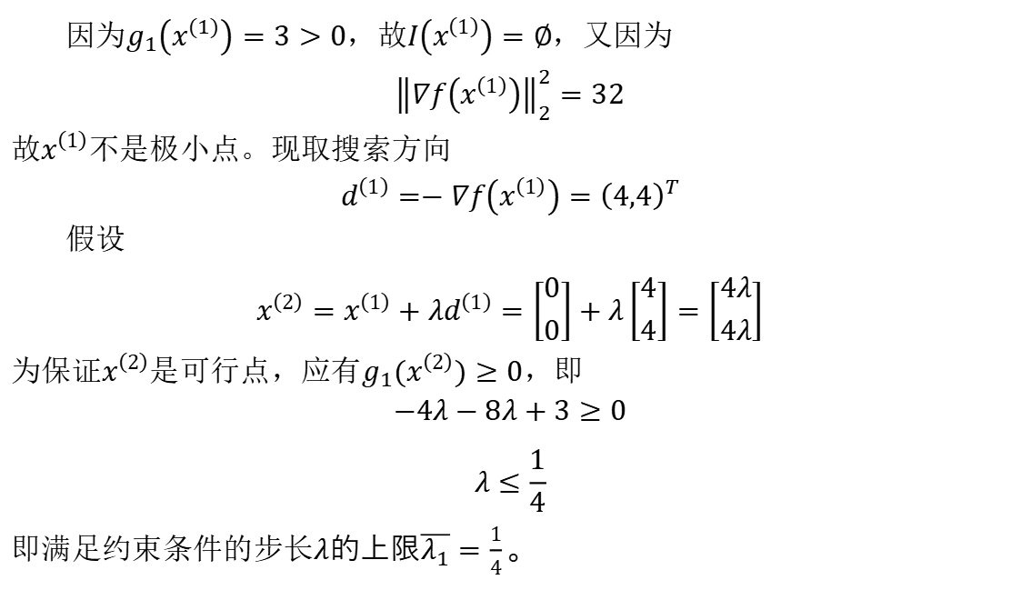
因为$g_{1}\left(x^{(1)}\right)=3>0$，故$I\left(x^{\left(1\right)}\right)=∅$，又因为
$${\left\|∇f\left(x^{\left(1\right)}\right)\right\|}_{2}^{2}=32$$
故$x^{\left(1\right)}$不是极小点。现取搜索方向
$$d^{\left(1\right)}=−∇f\left(x^{\left(1\right)}\right)={\left(4,4\right)}^{T}$$
假设
$$x^{\left(2\right)}=x^{\left(1\right)}+λd^{\left(1\right)}=\left[{0 \atop 0}\right]+λ\left[{4 \atop 4}\right]=\left[{4λ \atop 4λ}\right]$$
为保证$x^{\left(2\right)}$是可行点，应有$g_{1}(x^{\left(2\right)})≥0$，即
$$−4λ−8λ+3≥0$$
$$λ≤\frac{1}{4}$$
即满足约束条件的步长$λ$的上限$\overline{λ_{1}}=\frac{1}{4}。$

Slide 19
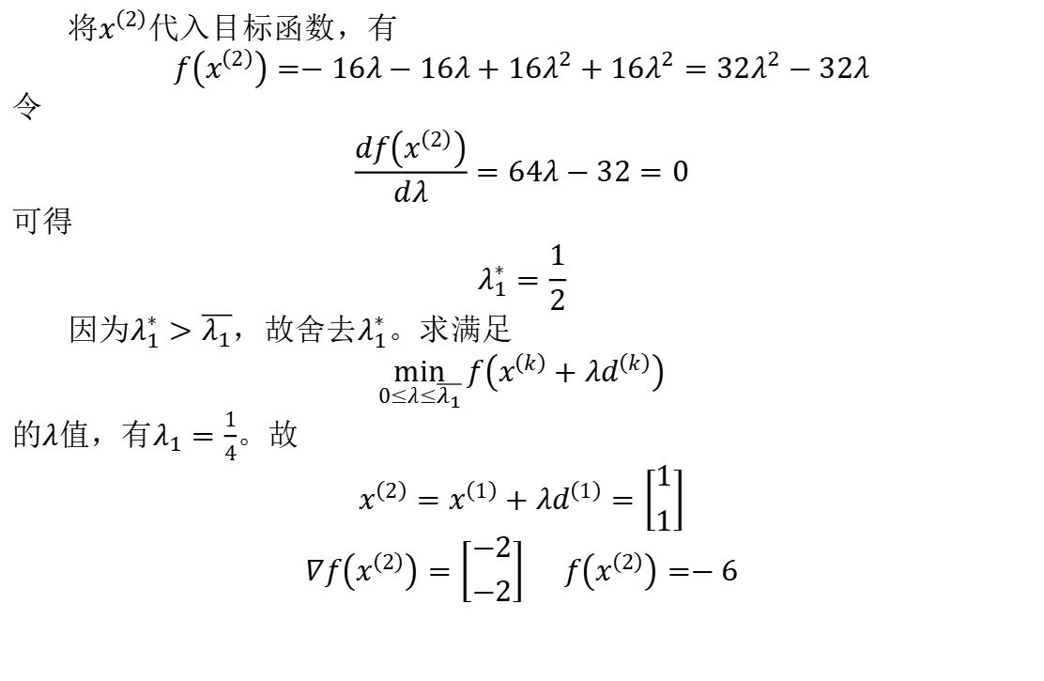
将$x^{\left(2\right)}$代入目标函数，有
$$f\left(x^{\left(2\right)}\right)=−16λ−16λ+16λ^{2}+16λ^{2}=32λ^{2}−32λ$$
令
$$\frac{df\left(x^{\left(2\right)}\right)}{dλ}=64λ−32=0$$
可得
$$λ_{1}^{∗}=\frac{1}{2}$$
因为$λ_{1}^{∗}>\overline{λ_{1}}$，故舍去$λ_{1}^{∗}$。求满足
$$\min_{0≤λ≤\overline{λ_{1}}}{f\left(x^{\left(k\right)}+λd^{\left(k\right)}\right)}$$
的$λ$值，有$λ_{1}=\frac{1}{4}$。故
$$x^{\left(2\right)}=x^{\left(1\right)}+λd^{\left(1\right)}=\left[{1 \atop 1}\right]$$
$$∇f\left(x^{\left(2\right)}\right)=\left[{−2 \atop −2}\right] f\left(x^{\left(2\right)}\right)=−6$$

Slide 20

$$g_{1}(x^{\left(2\right)})=0$$
现构成下述线性规划问题
$$min η$$
$$s.t. −{2d}_{1}−2d_{2}≤η$$
$$d_{1}+2d_{2}≤η$$
$$−1≤d_{1}≤1$$
$$−1≤d_{2}≤1$$
求解以上线性规划的结果为
$$η=−\frac{1}{2}, d^{\left(2\right)}={\left(1,−\frac{3}{4}\right)}^{T}$$
$η$不满足精度要求，需要继续迭代。

Slide 21
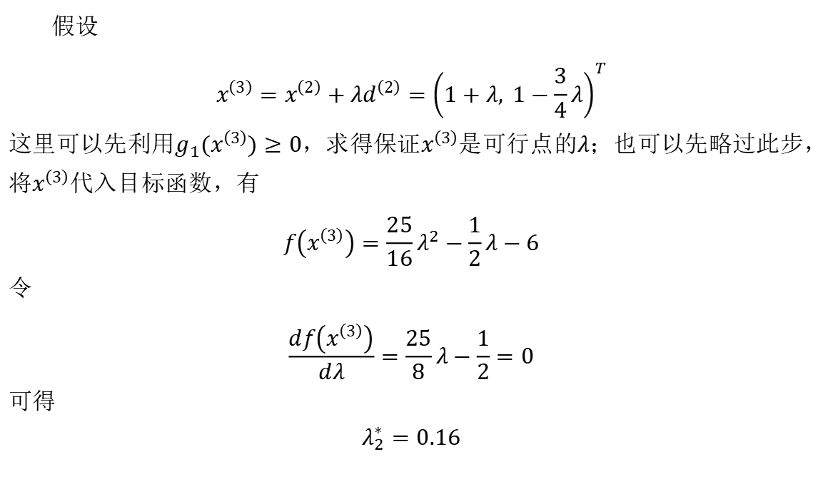
假设
$$x^{\left(3\right)}=x^{\left(2\right)}+λd^{\left(2\right)}={\left(1+λ, 1−\frac{3}{4}λ\right)}^{T}$$
这里可以先利用$g_{1}(x^{\left(3\right)})≥0$，求得保证$x^{\left(3\right)}$是可行点的$λ；$也可以先略过此步，
将$x^{\left(3\right)}$代入目标函数，有
$$f\left(x^{\left(3\right)}\right)=\frac{25}{16}λ^{2}−\frac{1}{2}λ−6$$
令
$$\frac{df\left(x^{\left(3\right)}\right)}{dλ}=\frac{25}{8}λ−\frac{1}{2}=0$$
可得
$$λ_{2}^{∗}=0.16$$

Slide 22
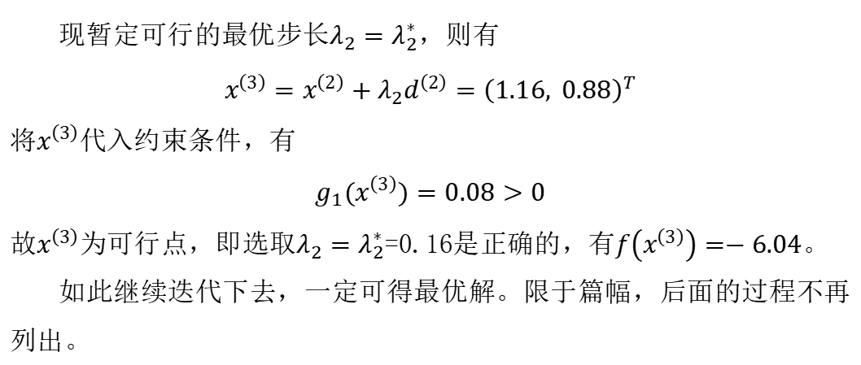
现暂定可行的最优步长$λ_{2}=λ_{2}^{∗}$，则有
$$x^{\left(3\right)}=x^{\left(2\right)}+λ_{2}d^{\left(2\right)}={\left(1.16, 0.88\right)}^{T}$$
将$x^{\left(3\right)}$代入约束条件，有
$$g_{1}(x^{\left(3\right)})=0.08>0$$
故$x^{\left(3\right)}$为可行点，即选取$λ_{2}=λ_{2}^{∗}$=0.16是正确的，有$f\left(x^{\left(3\right)}\right)=−6.04$。
如此继续迭代下去，一定可得最优解。限于篇幅，后面的过程不再列出。

Slide 23
三、小结
可行方向法是求解非线性规划问题的常用方法。其典型策略是,从可行点出发,沿着下降的可行方向进行搜索,求出使目标函数值下降的新的可行点。
算法的主要步骤是选择搜索方向和确定沿此方向的步长,搜索方向的选择形式不同就形成了不同的可行方向法。
逐次线性近似法、Zoutendijk可行方向法、Frank-Wolfe方法、Wolfe既约梯度法等是常用的可行方向法。

Slide 24
9.4
罚函数法概述

Slide 25
罚函数法
因为无约束优化问题已有较好的求解方法，如BFGS、DFP等，那么，将约束优化问题转化为无约束问题，就可以利用已有的无约束优化算法。
罚函数法就是将约束优化问题的约束条件按一定的规则转换到目标函数上，然后对转换后得到的新的无约束问题求解，再将求解的结果反映到原问题的方法。

Slide 26
罚函数
在罚函数法中，将约束优化问题的约束条件按一定的规则转换到目标函数上，得到的新的无约束问题的目标函数称为罚函数。
罚函数的功能是对非可行点或企图穿越边界而逃离可行域的点赋予一个极大的值，将有约束最优化问题转化为求解无约束最优化问题。

Slide 27
罚函数法的分类
传统的罚函数法一般分为外部罚函数法和内部罚函数法。
外部罚函数法是从非可行解出发逐渐移动到可行区域的方法。例如

Slide 28
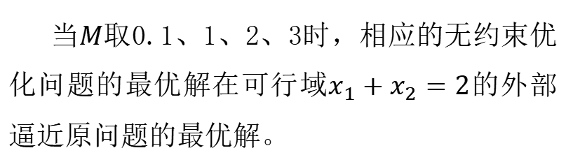
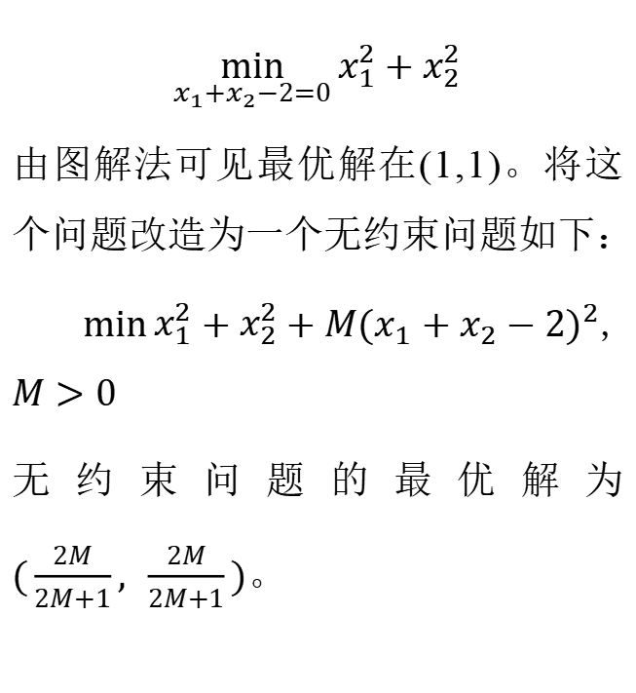
$$\min_{x_{1}+x_{2}−2=0}{x_{1}^{2}+x_{2}^{2}}$$
由图解法可见最优解在(1,1)。将这个问题改造为一个无约束问题如下：
$\min{x_{1}^{2}+x_{2}^{2}}+M{(x_{1}+x_{2}−2)}^{2}$, $M>0$
无约束问题的最优解为$(\frac{2M}{2M+1}, \frac{2M}{2M+1})$。
2
o
2
当$M$取0.1、1、2、3时，相应的无约束优化问题的最优解在可行域$x_{1}+x_{2}=2$的外部逼近原问题的最优解。

Slide 29
内部罚函数法也称为障碍罚函数法，这种方法是在可行域内部进行搜索，约束边界起到类似围墙的作用，如果当前解远离约束边界时，则罚函数值是非常小的，否则罚函数值接近无穷大的方法。例如

Slide 30
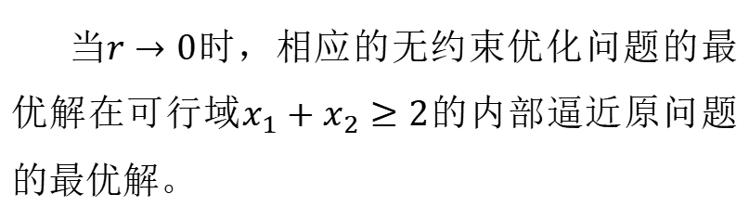
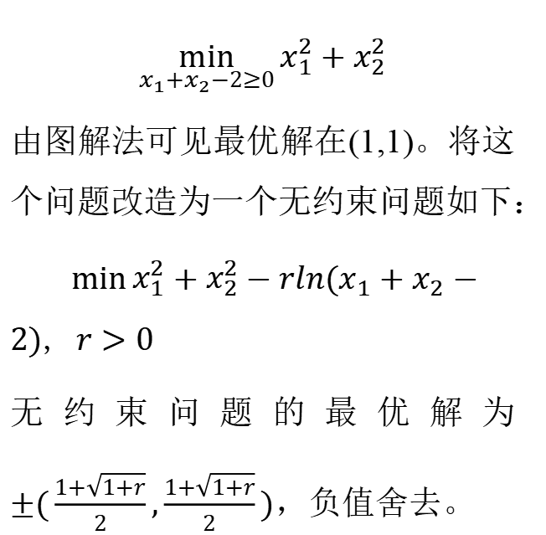
$$\min_{x_{1}+x_{2}−2≥0}{x_{1}^{2}+x_{2}^{2}}$$
由图解法可见最优解在(1,1)。将这个问题改造为一个无约束问题如下：
$\min{x_{1}^{2}+x_{2}^{2}}−rln(x_{1}+x_{2}−2)$, $r>0$
无约束问题的最优解为$±(\frac{1+\sqrt{1+r}}{2},\frac{1+\sqrt{1+r}}{2})$，负值舍去。
2
o
2
当$r→0$时，相应的无约束优化问题的最优解在可行域$x_{1}+x_{2}≥2$的内部逼近原问题的最优解。

Slide 31
小结
依据如何将目标函数和约束函数进行组合，人们导出了许多不同形式的罚函数。
由于这些早期方法均需要求解一系列无约束的罚函数极小化问题，故通常称之为序列无约束极小化方法(Sequential Unconstrained Minimization Technique，简称SUMT）。
罚函数法可以分为：外点罚函数法（简称外点法）、内点罚函数法（简称内点法）、混合罚函数法（简称混合法）。

Slide 32
9.4
外点法

Slide 33
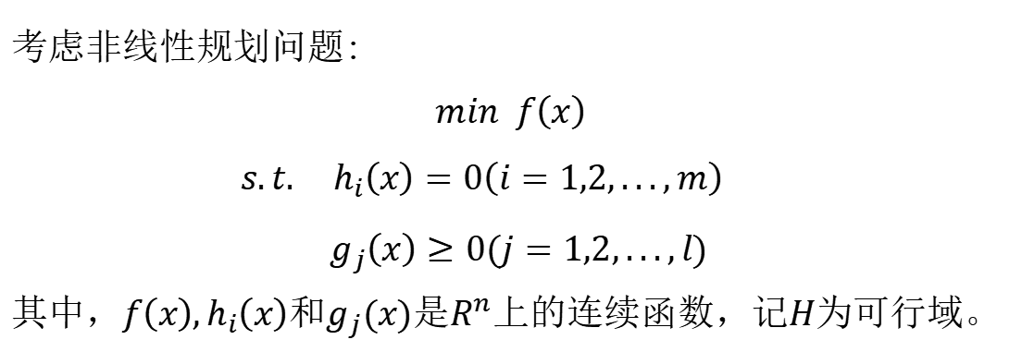
一、基本原理
考虑非线性规划问题:
$$min f\left(x\right)$$
$$s.t. { h}_{i}\left(x\right)=0\left(i=1,2,...,m\right)$$
$${ g}_{j}\left(x\right)≥0(j=1,2,...,l)$$
其中，$f\left(x\right),h_{i}\left(x\right)$和$g_{j}(x)$是$R^{n}$上的连续函数，记$H$为可行域。
当约束优化问题的约束为非线性时，不能用消元法将该问题化为无约束问题，而在求解时必须同时考虑既使目标函数值下降又要满足约束条件。为此可以通过构造一个由目标函数与约束函数组成的罚函数的办法。对罚函数实行极小化来实现这一目的。

Slide 34
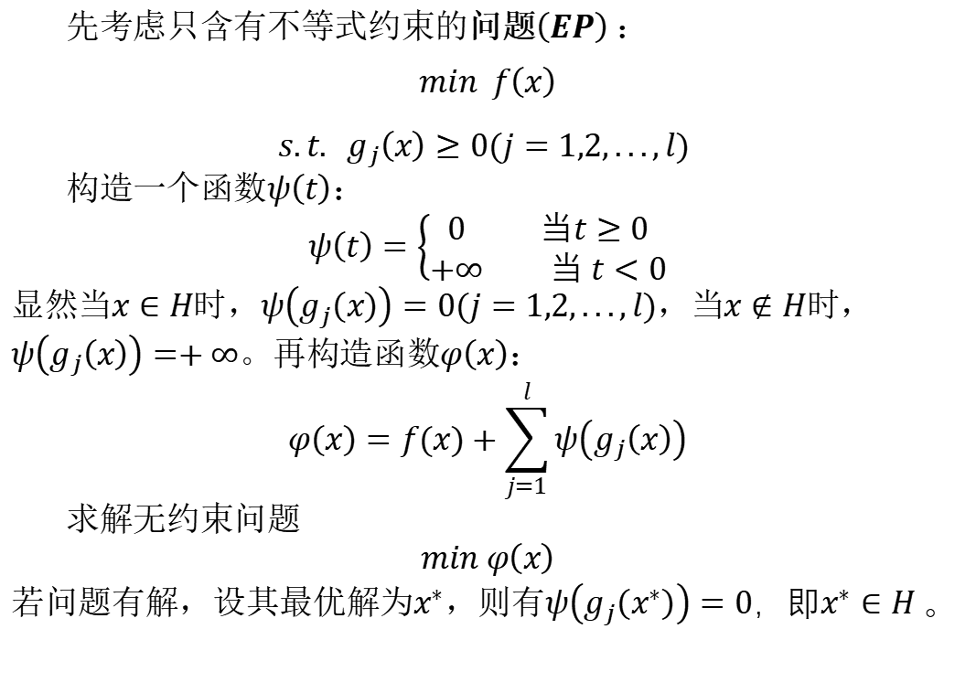
先考虑只含有不等式约束的问题$\left(EP\right)$：
$$min f\left(x\right)$$
$$s.t. g_{j}\left(x\right)≥0(j=1,2,...,l)$$
构造一个函数$ψ\left(t\right)$：
$$ψ\left(t\right)=\left\{\begin{aligned}0 当t≥0 \\ +∞ 当 t<0\end{aligned}\right.$$
显然当$x∈H$时，$ψ\left(g_{j}\left(x\right)\right)=0(j=1,2,...,l)$，当$x∉H$时，$ψ\left(g_{j}\left(x\right)\right)=+∞$。再构造函数$φ\left(x\right)$：
$$φ\left(x\right)=f(x)+\sum_{j=1}^{l}{ψ\left(g_{j}\left(x\right)\right)}$$
求解无约束问题
$$min φ\left(x\right)$$
若问题有解，设其最优解为$x^{∗}$，则有$ψ\left(g_{j}\left(x^{∗}\right)\right)=0$，即$x^{∗}∈H$。

Slide 35
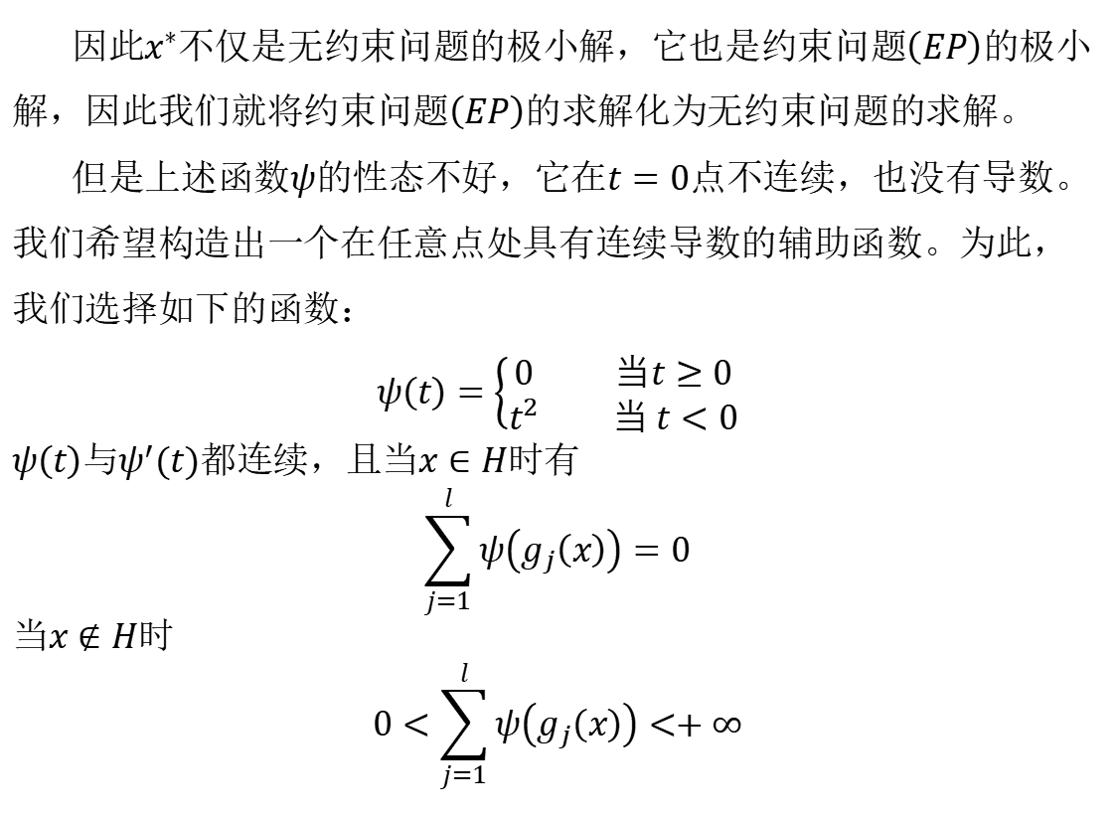
因此$x^{∗}$不仅是无约束问题的极小解，它也是约束问题$\left(EP\right)$的极小解，因此我们就将约束问题$\left(EP\right)$的求解化为无约束问题的求解。
但是上述函数$ψ$的性态不好，它在$t=0$点不连续，也没有导数。我们希望构造出一个在任意点处具有连续导数的辅助函数。为此，我们选择如下的函数：
$$ψ\left(t\right)=\left\{\begin{aligned}0 当t≥0 \\ t^{2} 当 t<0\end{aligned}\right.$$
$ψ\left(t\right)$与$ψ^{′}(t)$都连续，且当$x∈H$时有
$$\sum_{j=1}^{l}{ψ\left(g_{j}\left(x\right)\right)}=0$$
当$x∉H$时
$$0<\sum_{j=1}^{l}{ψ\left(g_{j}\left(x\right)\right)}<+∞$$

Slide 36
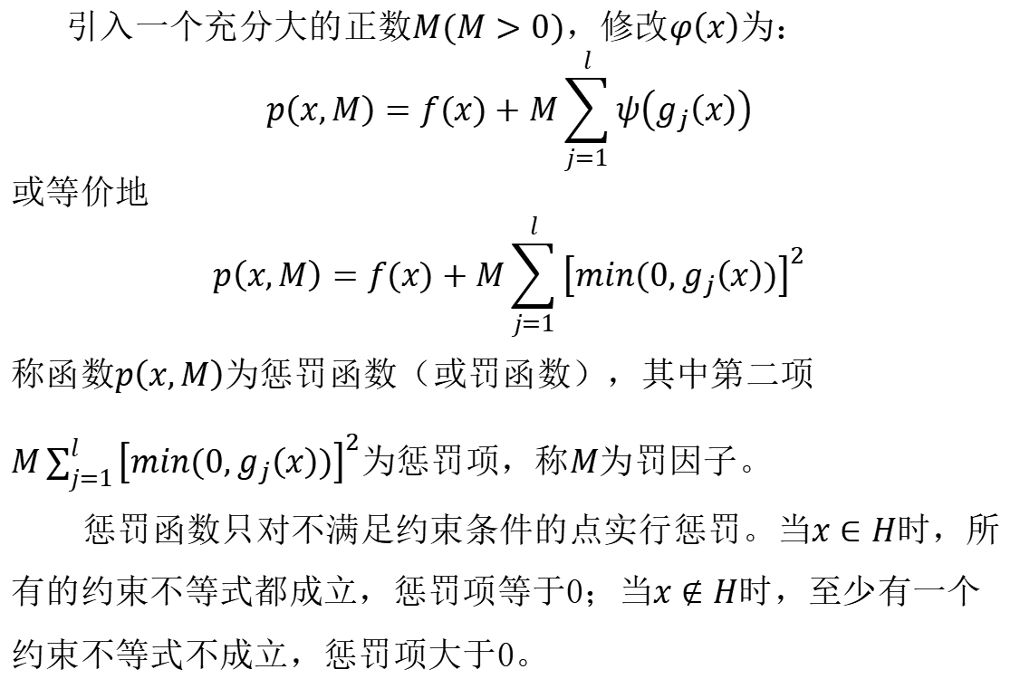
引入一个充分大的正数$M(M>0)$，修改$φ\left(x\right)$为：
$$p\left(x,M\right)=f(x)+M\sum_{j=1}^{l}{ψ\left(g_{j}\left(x\right)\right)}$$
或等价地
$$p\left(x,M\right)=f(x)+M\sum_{j=1}^{l}{{\left[min(0,g_{j}\left(x\right))\right]}^{2}}$$
称函数$p\left(x,M\right)$为惩罚函数（或罚函数），其中第二项$M\sum_{j=1}^{l}{{\left[min(0,g_{j}\left(x\right))\right]}^{2}}$为惩罚项，称$M$为罚因子。
惩罚函数只对不满足约束条件的点实行惩罚。当$x∈H$时，所有的约束不等式都成立，惩罚项等于0；当$x∉H$时，至少有一个约束不等式不成立，惩罚项大于0。

Slide 37
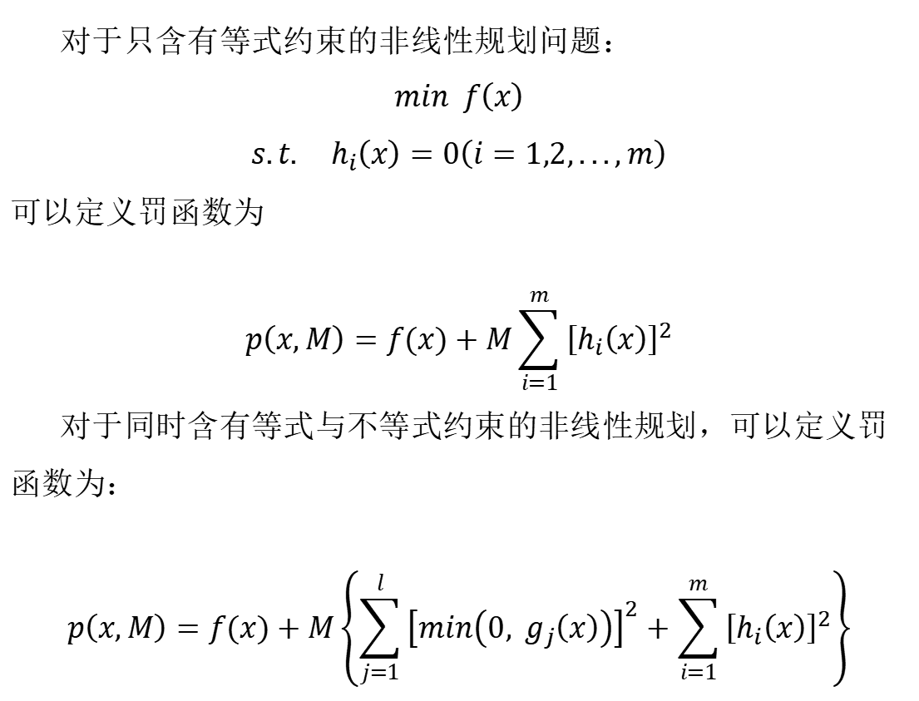
对于只含有等式约束的非线性规划问题：
$$min f\left(x\right)$$
$$s.t. { h}_{i}\left(x\right)=0\left(i=1,2,...,m\right)$$
可以定义罚函数为
$$p\left(x,M\right)=f(x)+M\sum_{i=1}^{m}{{\left[h_{i}\left(x\right)\right]}^{2}}$$
对于同时含有等式与不等式约束的非线性规划，可以定义罚函数为：
$$p\left(x,M\right)=f(x)+M\left\{\sum_{j=1}^{l}{{\left[min\left(0, g_{j}\left(x\right)\right)\right]}^{2}}+\sum_{i=1}^{m}{{\left[h_{i}\left(x\right)\right]}^{2}}\right\}$$

Slide 38
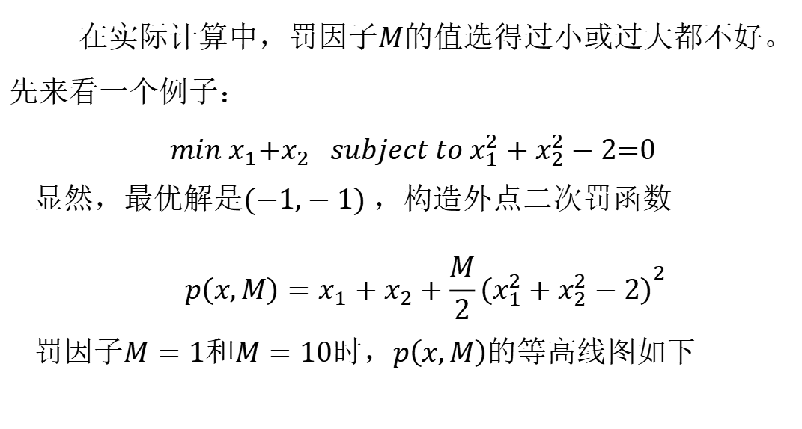
二、计算步骤
在实际计算中，罚因子$M$的值选得过小或过大都不好。先来看一个例子：
$min x_{1}{+x}_{2}$ $subject to x_{1}^{2}+x_{2}^{2}−2$=0
显然，最优解是$(−1,−1)$，构造外点二次罚函数
$$p\left(x,M\right)=x_{1}+x_{2}+\frac{M}{2}{\left(x_{1}^{2}+x_{2}^{2}−2\right)}^{2}$$
罚因子$M=1$和$M=10$时，$p\left(x,M\right)$的等高线图如下

Slide 39
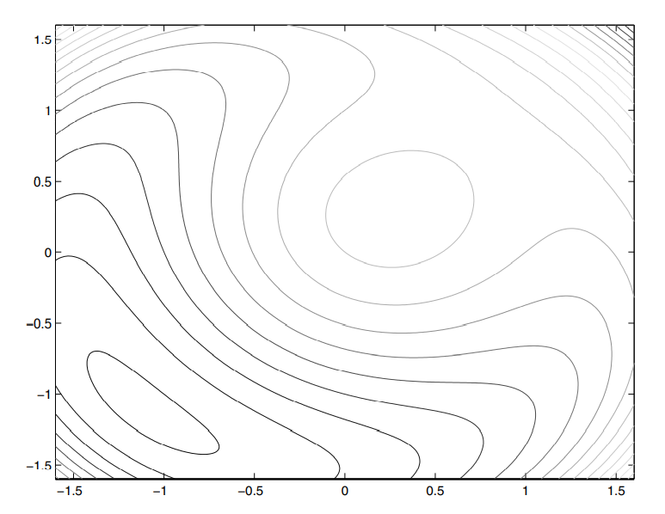
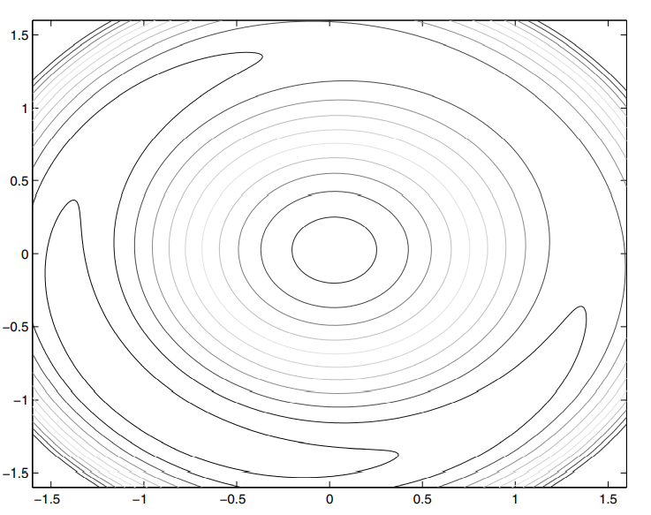
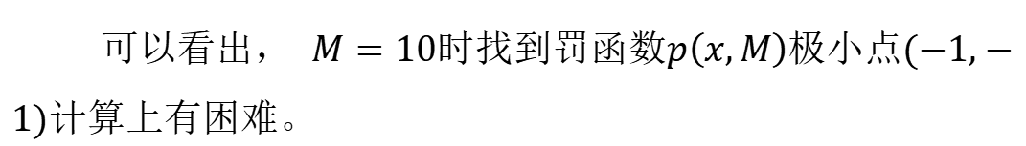


$$M=1$$
$$M=10$$
可以看出， $M=10$时找到罚函数$p\left(x,M\right)极小$点$(−1,−1)$计算上有困难。

Slide 40
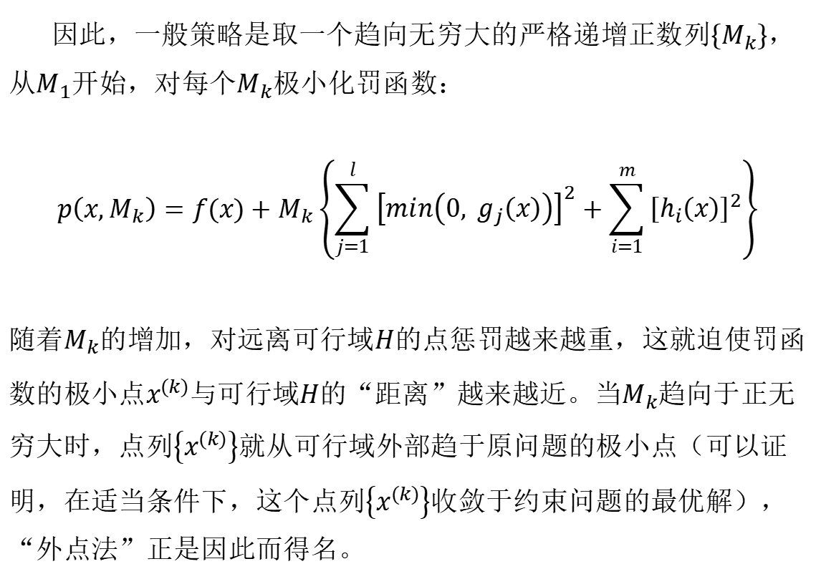
因此，一般策略是取一个趋向无穷大的严格递增正数列$\left\{M_{k}\right\}$，从$M_{1}$开始，对每个$M_{k}$极小化罚函数：
$$p\left(x,M_{k}\right)=f(x)+M_{k}\left\{\sum_{j=1}^{l}{{\left[min\left(0, g_{j}\left(x\right)\right)\right]}^{2}}+\sum_{i=1}^{m}{{\left[h_{i}\left(x\right)\right]}^{2}}\right\}$$
随着$M_{k}$的增加，对远离可行域$H$的点惩罚越来越重，这就迫使罚函数的极小点$x^{(k)}$与可行域$H$的“距离”越来越近。当$M_{k}$趋向于正无穷大时，点列$\left\{x^{(k)}\right\}$就从可行域外部趋于原问题的极小点（可以证明，在适当条件下，这个点列$\left\{x^{(k)}\right\}$收敛于约束问题的最优解），“外点法”正是因此而得名。

Slide 41
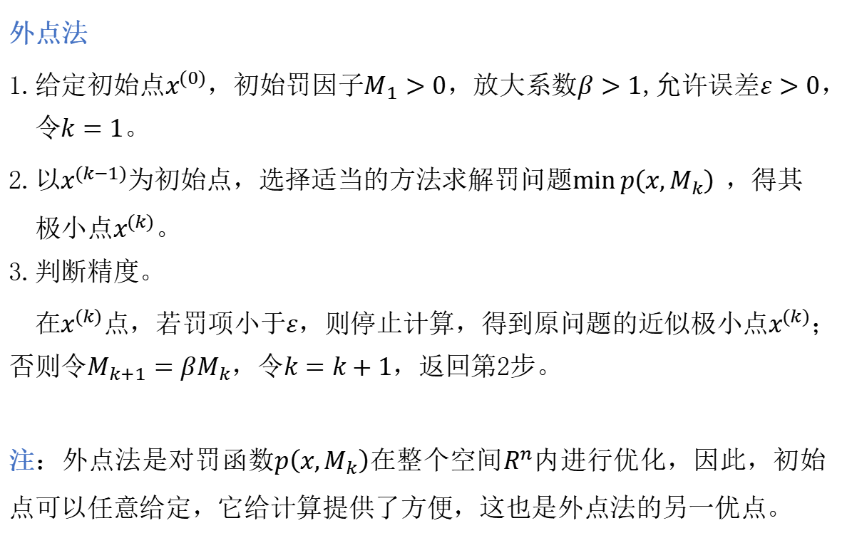
外点法
1.给定初始点$x^{(0)}$，初始罚因子$M_{1}>0$，放大系数$β>1$,允许误差$ε>0$，
令$k=1$。
2.以$x^{(k−1)}$为初始点，选择适当的方法求解罚问题$\min{p\left(x,M_{k}\right)}$，得其
极小点$x^{(k)}$。
3.判断精度。
在$x^{(k)}$点，若罚项小于$ε$，则停止计算，得到原问题的近似极小点$x^{(k)}$；否则令$M_{k+1}=βM_{k}$，令$k=k+1$，返回第2步。
注：外点法是对罚函数$p\left(x,M_{k}\right)$在整个空间$R^{n}$内进行优化，因此，初始点可以任意给定，它给计算提供了方便，这也是外点法的另一优点。

Slide 42
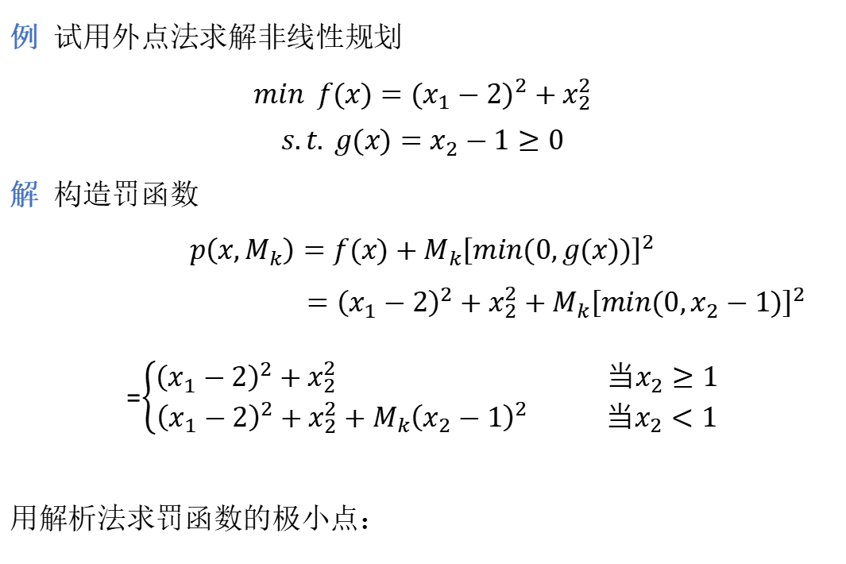
例 试用外点法求解非线性规划
$$min f(x)={(x_{1}−2)}^{2}+x_{2}^{2}$$
$$s.t. g(x)=x_{2}−1≥0$$
解 构造罚函数
$$p\left(x,M_{k}\right)=f(x)+M_{k}{\left[min(0,g(x))\right]}^{2}$$
$={\left(x_{1}−2\right)}^{2}+x_{2}^{2}+M_{k}{\left[min(0,x_{2}−1)\right]}^{2}$
=$\left\{\begin{aligned}{\left(x_{1}−2\right)}^{2}+x_{2}^{2} 当x_{2}≥1 \\ {\left(x_{1}−2\right)}^{2}+x_{2}^{2}+M_{k}{\left(x_{2}−1\right)}^{2} 当x_{2}<1\end{aligned}\right.$
用解析法求罚函数的极小点：

Slide 43
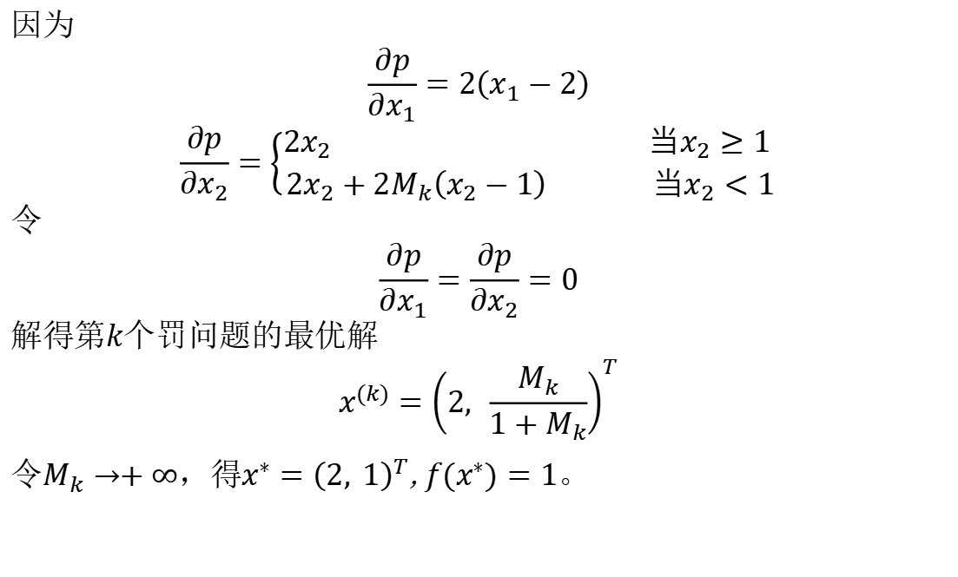
因为
$$\frac{∂p}{∂x_{1}}=2\left(x_{1}−2\right)$$
$$\frac{∂p}{∂x_{2}}=\left\{\begin{aligned}2x_{2} 当x_{2}≥1 \\ 2x_{2}+2M_{k}\left(x_{2}−1\right) 当x_{2}<1\end{aligned}\right.$$
令
$$\frac{∂p}{∂x_{1}}=\frac{∂p}{∂x_{2}}=0$$
解得第$k$个罚问题的最优解
$$x^{(k)}={\left(2, \frac{M_{k}}{1+M_{k}}\right)}^{T}$$
令$M_{k}→+∞$，得$x^{∗}={\left(2, 1\right)}^{T}$,$f(x^{∗})=1$。

Slide 44
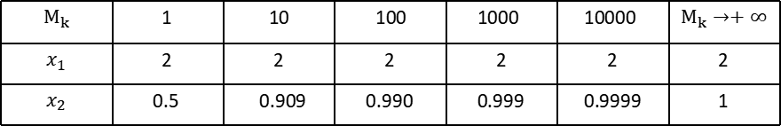

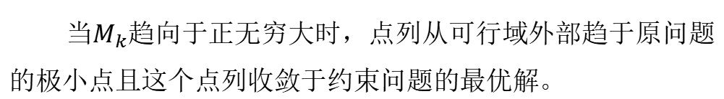
可行域：$x_{2}≥1$
$$M_{k}$$ | 1 | 10 | 100 | 1000 | 10000 | $$M_{k}→+∞$$
$$x_{1}$$ | 2 | 2 | 2 | 2 | 2 | 2
$$x_{2}$$ | 0.5 | 0.909 | 0.990 | 0.999 | 0.9999 | 1
当$M_{k}$趋向于正无穷大时，点列从可行域外部趋于原问题的极小点且这个点列收敛于约束问题的最优解。

Slide 45
三、小结
罚函数的形式不是唯一的。
外点法的初始点可以任意取。

Slide 46
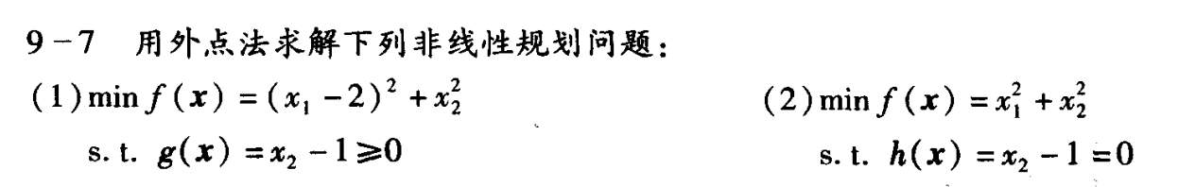

Slide 47
9.4
内点法

Slide 48
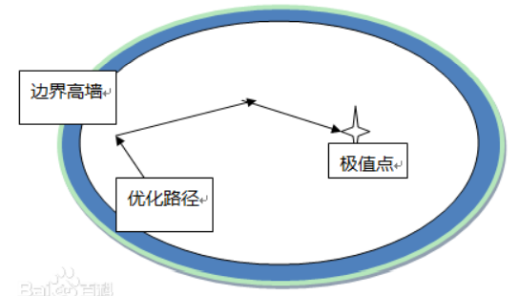
内点法，也称内罚函数法，主要思想是在可行域边界筑起高墙让目标函数无法穿过，把目标函数挡在可行域内。

Slide 49
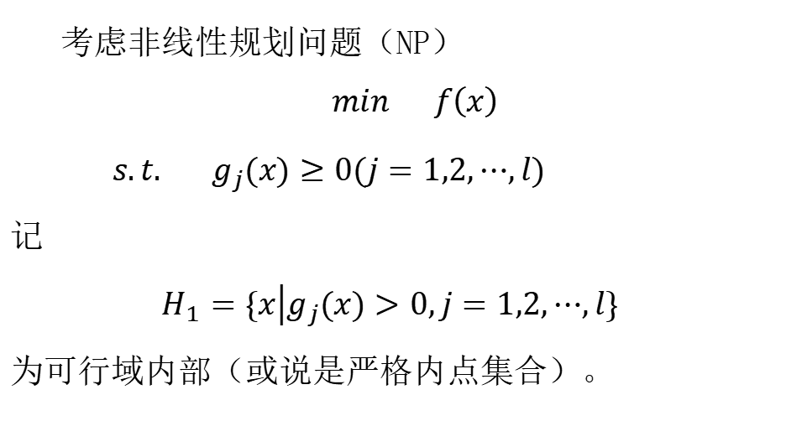
一、基本原理
考虑非线性规划问题（NP）
$$\min{ }f\left(x\right)$$
$s.t. g_{j}(x)≥0(j=1,2,⋯,l)$
记
$H_{1}=\{x\left|g_{j}(x)>0\right.,j=1,2,⋯,l\}$
为可行域内部（或说是严格内点集合）。

Slide 50
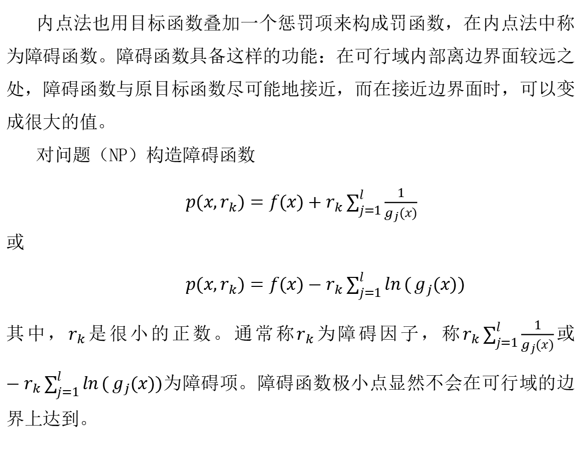
内点法也用目标函数叠加一个惩罚项来构成罚函数，在内点法中称为障碍函数。障碍函数具备这样的功能：在可行域内部离边界面较远之处，障碍函数与原目标函数尽可能地接近，而在接近边界面时，可以变成很大的值。
对问题（NP）构造障碍函数
$p(x,r_{k})=f(x)+r_{k}\sum_{j=1}^{l}{\frac{1}{g_{j}(x)}}$
或
$p(x,r_{k})=f(x)−r_{k}\sum_{j=1}^{l}{\ln{(}g_{j}(x))}$
其中，$r_{k}$是很小的正数。通常称$r_{k}$为障碍因子，称$r_{k}\sum_{j=1}^{l}{\frac{1}{g_{j}(x)}}$或$−r_{k}\sum_{j=1}^{l}{\ln{(}g_{j}(x))}$为障碍项。障碍函数极小点显然不会在可行域的边界上达到。

Slide 51
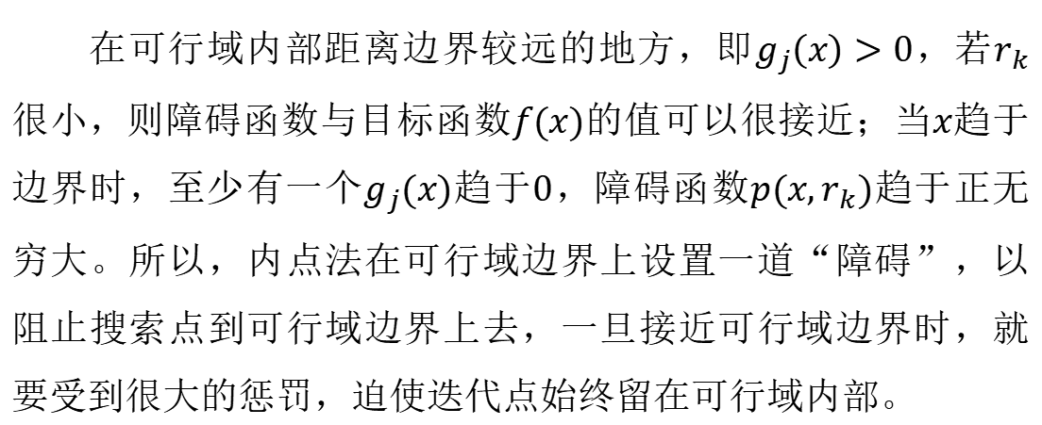
在可行域内部距离边界较远的地方，即$g_{j}\left(x\right)>0$，若$r_{k}$很小，则障碍函数与目标函数$f(x)$的值可以很接近；当$x$趋于边界时，至少有一个$g_{j}(x)$趋于0，障碍函数$p(x,r_{k})$趋于正无穷大。所以，内点法在可行域边界上设置一道“障碍”，以阻止搜索点到可行域边界上去，一旦接近可行域边界时，就要受到很大的惩罚，迫使迭代点始终留在可行域内部。

Slide 52
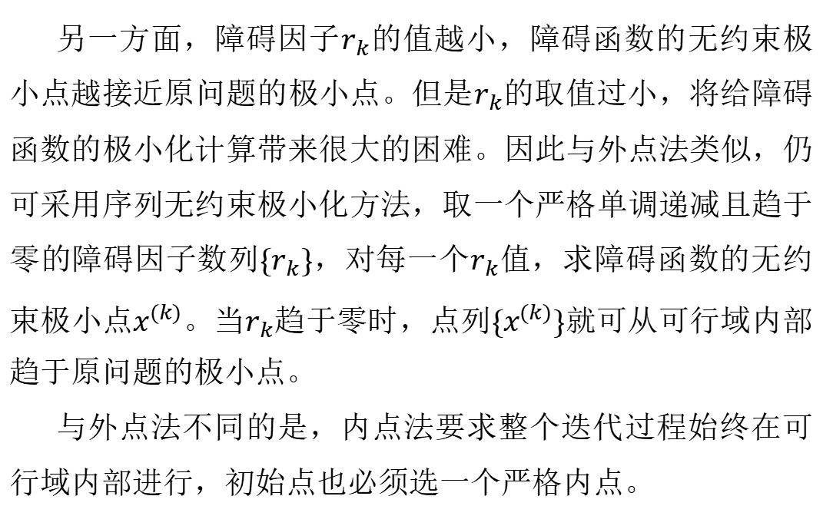
另一方面，障碍因子$r_{k}$的值越小，障碍函数的无约束极小点越接近原问题的极小点。但是$r_{k}$的取值过小，将给障碍函数的极小化计算带来很大的困难。因此与外点法类似，仍可采用序列无约束极小化方法，取一个严格单调递减且趋于零的障碍因子数列$\{r_{k}\}$，对每一个$r_{k}$值，求障碍函数的无约束极小点$x^{(k)}。$当$r_{k}$趋于零时，点列$\{x^{(k)}\}$就可从可行域内部趋于原问题的极小点。
与外点法不同的是，内点法要求整个迭代过程始终在可行域内部进行，初始点也必须选一个严格内点。

Slide 53
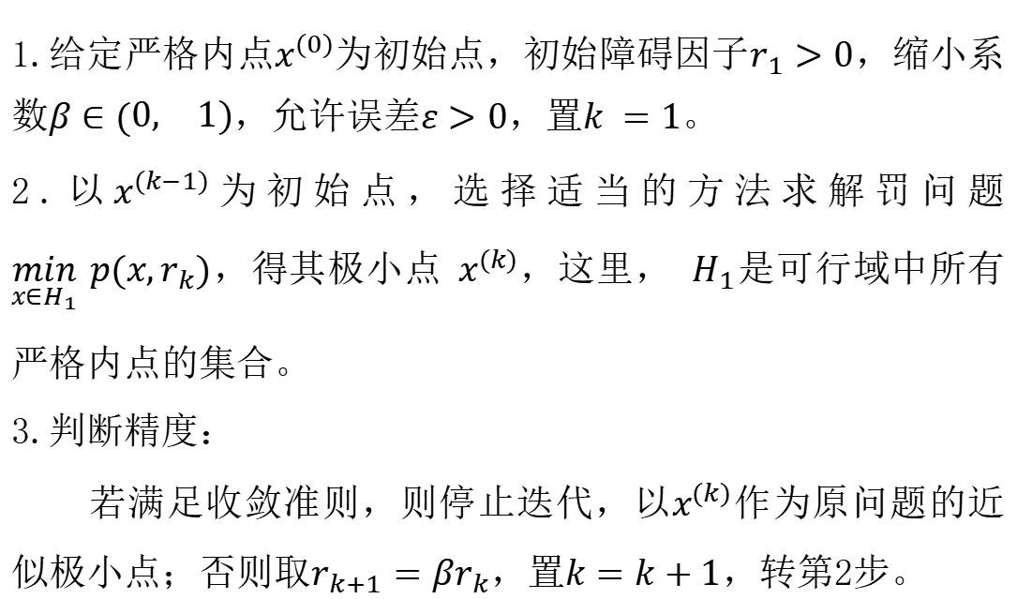
二、算法步骤
1.给定严格内点$x^{(0)}$为初始点，初始障碍因子$r_{1}>0，$缩小系数$β∈(\begin{matrix}0, & 1)\end{matrix}$，允许误差$ε>0$，置$k =1$。
2.以$x^{(k−1)}$为初始点，选择适当的方法求解罚问题$\min_{x∈H_{1}} p(x,r_{k})$，得其极小点$x^{(k)}，$这里， $H_{1}$是可行域中所有严格内点的集合。
3.判断精度：
若满足收敛准则，则停止迭代，以$x^{(k)}$作为原问题的近似极小点；否则取$r_{k+1}=βr_{k}$，置$k=k+1$，转第2步。

Slide 54
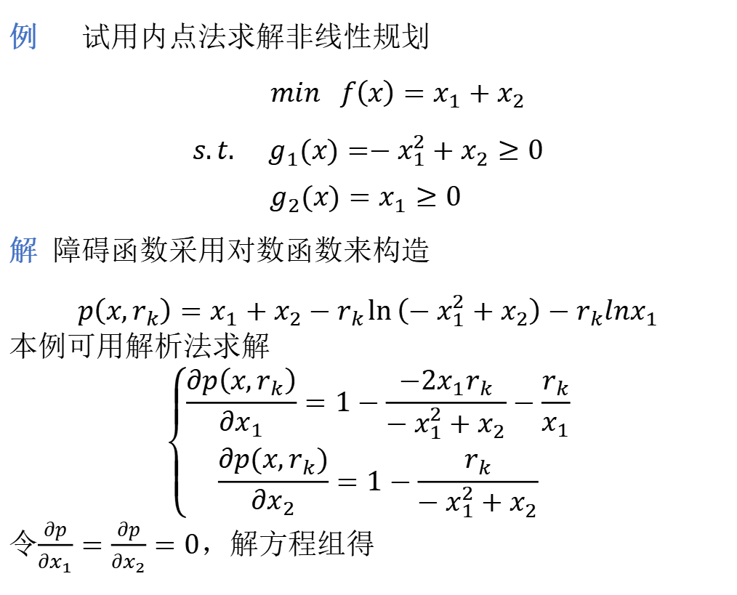
例 试用内点法求解非线性规划
$\min{ }f\left(x\right)=x_{1}+x_{2}$
$$s.t. g_{1}(x)=−x_{1}^{2}+x_{2}≥0 \\ g_{2}(x)=x_{1}≥0$$
解 障碍函数采用对数函数来构造
$$p\left(x,r_{k}\right)=x_{1}+x_{2}−r_{k}\ln\left(−x_{1}^{2}+x_{2}\right)−r_{k}lnx_{1}$$
本例可用解析法求解
$$\left\{\begin{aligned}\frac{∂p\left(x,r_{k}\right)}{∂x_{1}}=1−\frac{−2x_{1}r_{k}}{−x_{1}^{2}+x_{2}}−\frac{r_{k}}{x_{1}} \\ \frac{∂p(x,r_{k})}{∂x_{2}}=1−\frac{r_{k}}{−x_{1}^{2}+x_{2}}\end{aligned}\right.$$
令$\frac{∂p}{∂x_{1}}=\frac{∂p}{∂x_{2}}=0$，解方程组得

Slide 55
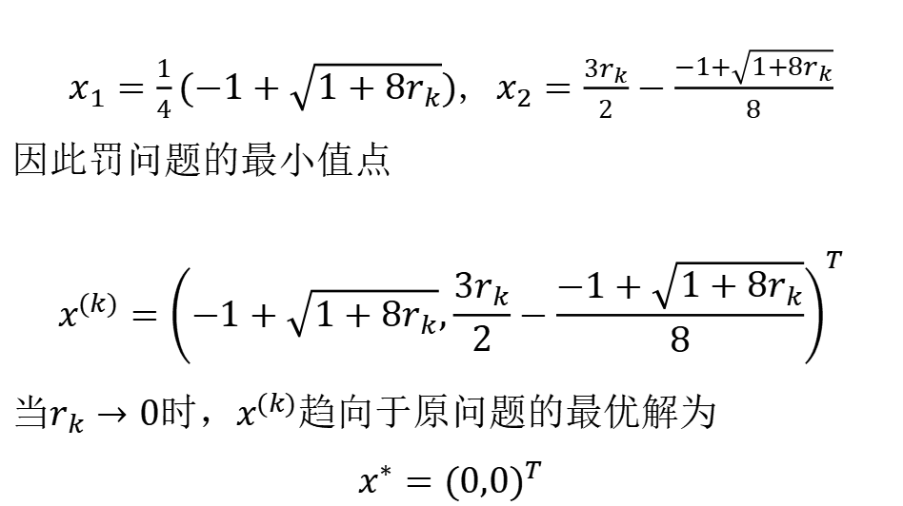
$x_{1}=\frac{1}{4}(−1+\sqrt{1+8r_{k}})$, $x_{2}=\frac{3r_{k}}{2}−\frac{−1+\sqrt{1+8r_{k}}}{8}$
因此罚问题的最小值点
$$x^{(k)}={\left(−1+\sqrt{1+8r_{k}},\frac{3r_{k}}{2}−\frac{−1+\sqrt{1+8r_{k}}}{8}\right)}^{T}$$
当$r_{k}→0$时，$x^{(k)}$趋向于原问题的最优解为
$$x^{∗}={(0,0)}^{T}$$

Slide 56
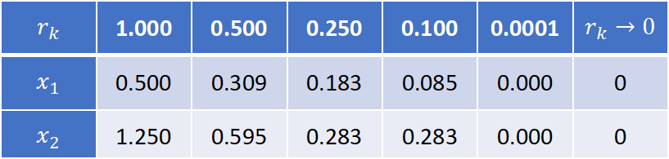
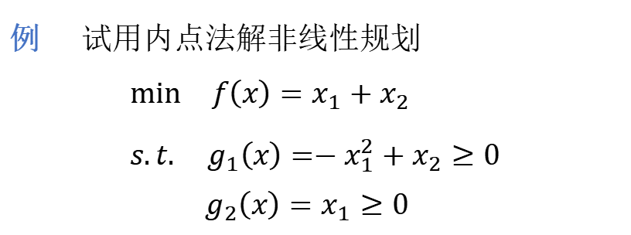
例 试用内点法解非线性规划
$$\min{ }f\left(x\right)=x_{1}+x_{2} \\ s.t. g_{1}\left(x\right)=−x_{1}^{2}+x_{2}≥0 \\ g_{2}\left(x\right)=x_{1}≥0$$
$$r_{k}$$ | 1.000 | 0.500 | 0.250 | 0.100 | 0.0001 | $$r_{k}→0$$
$$x_{1}$$ | 0.500 | 0.309 | 0.183 | 0.085 | 0.000 | 0
$$x_{2}$$ | 1.250 | 0.595 | 0.283 | 0.283 | 0.000 | 0
观察数值结果可以看出，迭代点一直在可行域内部。

Slide 57

初始内点的求法
如果不能找出严格内点作为初始点，内点法就不能应用，而求初始内点，也需要采用序列无约束最小化方法。下面介绍求初始内点的步骤：
1. 任意给定初始点$x^{(1)}∈R^{n}$，初始障碍因子$r_{1}>0$,缩小系数$β∈(\begin{matrix}0, & 1\end{matrix})$ ，令$k=1；$
2. 对$x^{(k)}$点，确定不等式约束的下标集合$T_{k}$及$S_{k}：$
$$T_{k}=\{j\left|g_{j}(x^{(k)})>0,1≤j≤l\right.\} \\ S_{k}=\{j\left|g_{j}(x^{(k)})≤0,1≤j≤l\right.\}$$
3. 若$S_{k}=φ，$则$x^{(k)}∈R_{1}:=\{x\left|g_{j}(x)>0,j=1,2,⋯,l\right.\}，x^{(k)}$即为初始内点，停止搜索，否转步骤4。

Slide 58

4. 记
$$R_{k}=\{x\left|g_{j}(x)>0,j∈T_{k}\right.\}$$
构造障碍函数
$Q(x,r_{k})=−\sum_{j∈S_{k}}{g_{j}(x)}+r_{k}\sum_{j∈T_{k}}{\frac{1}{g_{j}(x)}} (r_{k}>0)$
这里障碍函数的第一项是虚拟目标函数，它是由$g_{j}(x)≤0$的那些约束函数的和的相反数构成，其最小值为0。第二项由虚拟约束条件即满足$g_{j}(x)>0$的那些约束条件构成，也就是说，在$R_{k}$域的边界上设置了一道“障碍”，它阻止已得到满足的约束条件再变为不满足。
5. 以$x^{(k)}$为初始点，在$R_{k}$域内，求障碍函数$Q(x,r_{k})$的极小点$x^{(k+1)}∈R_{k}$。
6. 令$r_{k+1}=βr_{k}$，置$k=k+1$，返回步骤2。
由以上可知，求初始内点的过程，就是在$R_{k}$域内，反复使用内点法的过程。随着得到满足的约束条件的个数的增加，$R_{k}$域逐渐缩小以趋近于$R_{1}$域。

Slide 59
三、小结
内点法的优点是：由于迭代点总是在可行域内进行，每一个中间结果都是可行解，可以作为近似解。
内点法的缺点是：选取初始可行点较困难，且只适用于含有不等式约束的非线性规划问题。

Slide 60
作业
完成智慧树平台相关练习

